Slide 1
B0 SPI Block Register
2021. 06

Slide 2
ZING RF TECHNOLOGY
PC-MCU-SPI
연결도
sclk
PC
USB Mini Cable
MCU
(ATmega328p)
B0
USB
to Uart
D13
mosi
SPI
Block
D10
miso
D11
ss(cs)
D12
SPI 연결선 역할
ss(Slave Selection) or cs(Chip Selection) :
Active low로 평소에 High 값이던 중 통신 시작 시 Low 값으로 변화하며 통신 종료 후 다시 High
sclk : SPI 통신을 위한 클럭으로 ss(cs)가 Low 값일 때만 발생하는 클럭
mosi : master에서 slave로 데이터 전달
miso : slave에서 master로 데이터 전달

Slide 3
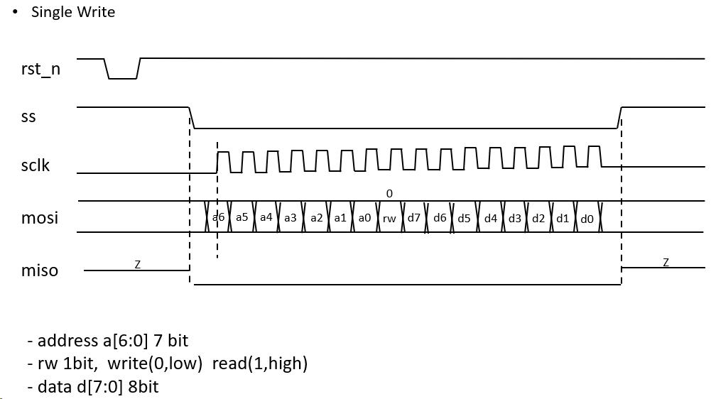
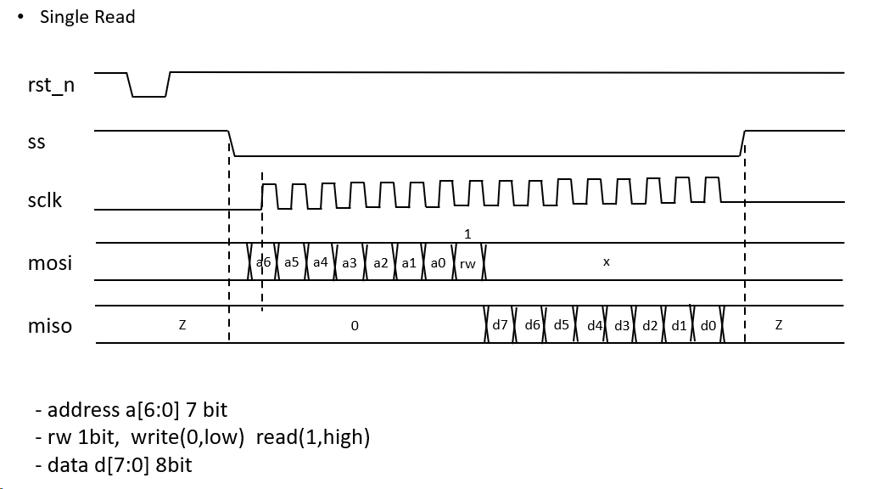
ZING RF TECHNOLOGY
B0 SPI Block 타이밍도
레지스터 주소 7bit, R/W(0 : Write, 1 : Read) 1bit, Data 8bit 순으로 전송
Write에서는 mosi에서 데이터를, Read에서는 miso에서 데이터 전송
ss가 발생하기 전마다 reset이 발생할 필요는 없고 최초에 한번 발생하면 됨

Slide 4
ZING RF TECHNOLOGY
B0 SPI Block Register
Read & Write가 가능한 레지스터 88개
Read만 가능한 레지스터 40개로
B0 설정과 관련된 레지스터는 모두 Read & Write가 가능한 레지스터이며
B0 레지스터 맵에서 RegOutXX에서 XX에 해당하는 값이 주소값임

